Slide 1
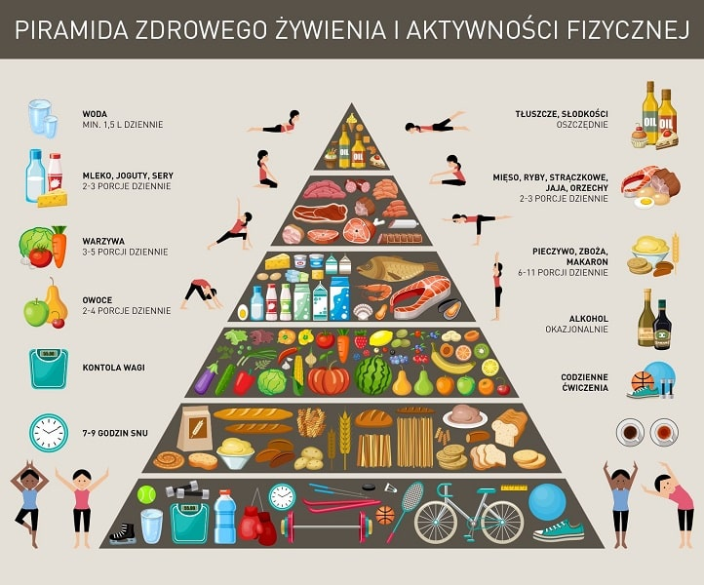
Piramida Zdrowego Żywienia i Stylu Dzieci i Młodzieży
Piramida Zdrowego Żywienia i Stylu Życia wraz z 10 zasadami i komentarzami jest prostym, krótkim i zwięzłym sposobem przedstawienia zasad prawidłowego żywienia i najważniejszych elementów stylu życia, których realizacja daje szanse na prawidłowy rozwój, sprawność intelektualną i fizyczną oraz długie życie w zdrowiu.
      Opracowała: Beata Olejniczak

